Slide 1
★ネットで挑戦★
数字パズルゲームを
作ろう
上田市マルチメディア情報センター／十勇士パソコンクラブ／PCN上田

Slide 2
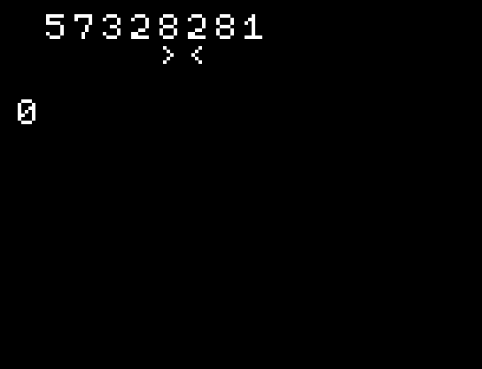
数字を入れかえて、同じ数字をペアにして消す
数字パズルゲームを作ろう

Slide 3
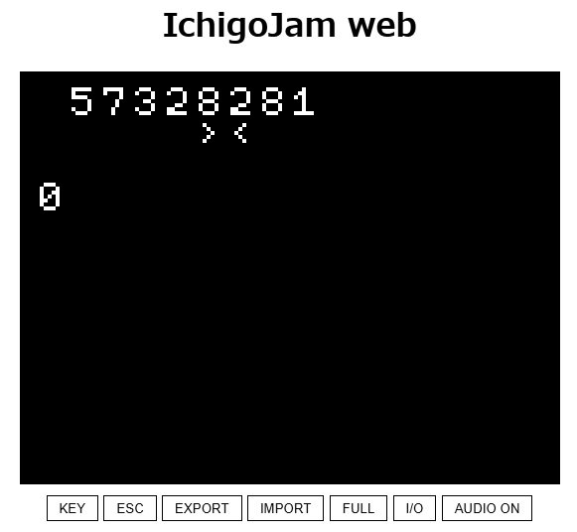
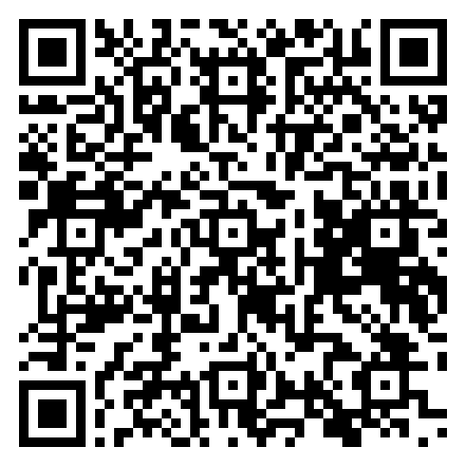
QRコード
IchigoJam webでも作れるよ！
fukuno.jig.jp/app/IchigoJam/

Slide 4
（1）8個の数字を表示
10 CLV:CLS:VIDEO 3:L=7
20 GSB 100
90 END
100 LC 1,0:FOR K=0 TO L
110 ?[K];:NEXT:RTN
5行のプログラムを入力します

Slide 5
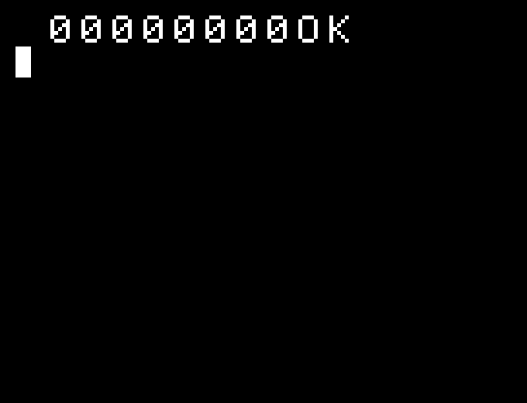
入力できたら、F5で実行
「0」を8個
表示する

Slide 6
（2）8個の数字をランダムにする
15 FOR I=0 TO L:GSB 120:NEXT
120 [L+1]=1+RND(9)
130 FOR K=J TO L:[K]=[K+1]
140 NEXT:RTN
4行のプログラムを入力します

Slide 7
入力できたら、F5で実行
8個のランダムな数字を表示

Slide 8
（3）操作カーソルを表示
スペース
スペース
30 LC X,1:?" >< "
40 K=INKEY()
50 X=X-(K=28)*(X>0)+(K=29)*(X<L-1)
90 WAIT 6:GOTO 30
4行追加します

Slide 9
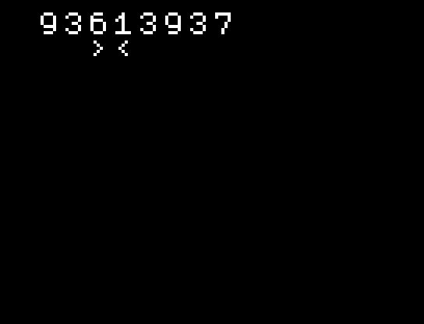
入力できたら、F5で実行
操作カーソルを表示
矢印キーの左右←→で移動

Slide 10
（4）スペースキーで数字を入れかえる
60 IF K=32 GSB 150
150 A=[X]:[X]=[X+1]:[X+1]=A
160 GSB 100
170 RTN
4行追加します

Slide 11
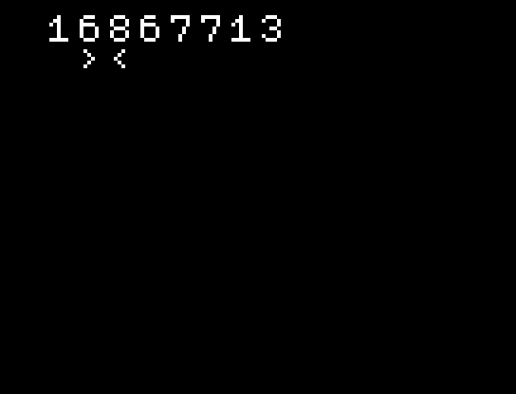
入力できたら、F5で実行
スペースキーを押すと
カーソル上の2つの数字が入れ替わる

Slide 12
（5）同じ数字がとなりになったら消す
165 GSB 200
200 P=1:FOR J=0 TO L-1
210 IF [J]=[J+1] GSB 230:J=-1
220 NEXT:RTN
230 LC J+1,0:?"**":BEEP:WAIT 10
240 RTN
6行追加します

Slide 13
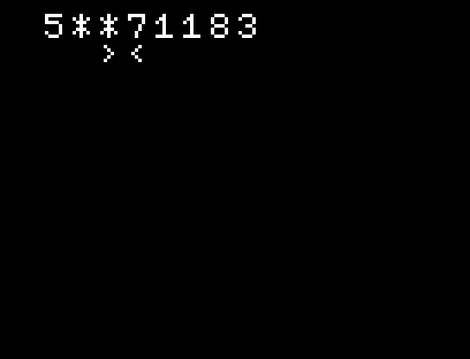
入力できたら、F5で実行
スペースキーで入れ替えて
同じ数字がとなりになると
「＊＊」で消える

Slide 14
（6）数字を消して、右から新しく出す
235 GSB 120:GSB 120:GSB 100
1行入力します

Slide 15
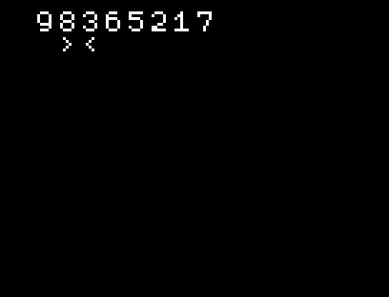
入力できたら、F5で実行
同じ数字を2個消すと、
数字が左へ移動して、
新しい数字が右から2個出てくる。ペアが複数あると連鎖する。

Slide 16
（7）最初にペアをチェックする
15 GSB 200
1行追加（書きかえ）します

Slide 17
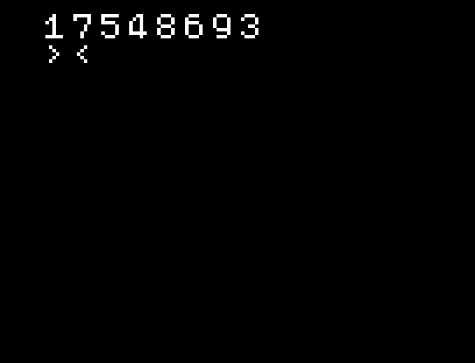
入力できたら、F5で実行
ペアになる数字が
最初にチェックされて消される

Slide 18
（8）スコアを出す
25 S=0:GSB 238
237 S=S+P:P=P*2
238 LC 0,3:?S;" "
スペース2文字
3行追加します

Slide 19
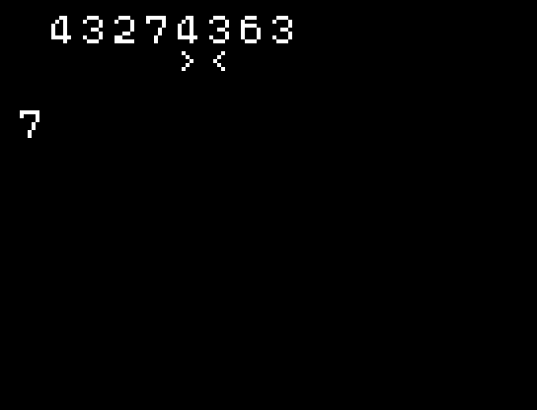
入力できたら、F5で実行
数字を消すとスコアが加算
連鎖すると1→2→4→8と
点数が倍々になる

Slide 20
●数字パズルゲーム 完成（1）
10 CLV:CLS:VIDEO 3:L=7
15 GSB 200
20 GSB 100
25 S=0:GSB 238
30 LC X,1:?" >< "
40 K=INKEY()
50 X=X-(K=28)*(X>0)+(K=29)*(X<L-1)
60 IF K=32 GSB 150
90 WAIT 6:GOTO 30
100 LC 1,0:FOR K=0 TO L
110 ?[K];:NEXT:RTN
120 [L+1]=1+RND(9)
130 FOR K=J TO L:[K]=[K+1]
初期設定
ペア数字のチェック
数字を表示
スコアを表示
カーソルを表示
キー入力読み取り
カーソルを左右移動
スペースキーで数字を入れ替え
時間待ち：もどってループ
数字を表示
新しい数字を設定
数字を左へシフト

Slide 21
●数字パズルゲーム 完成（2）
140 NEXT:RTN
150 A=[X]:[X]=[X+1]:[X+1]=A
160 GSB 100
165 GSB 200
170 RTN
200 P=1:FOR J=0 TO L-1
210 IF [J]=[J+1] GSB 230:J=-1
220 NEXT:RTN
230 LC J+1,0:?"**":BEEP:WAIT 10
235 GSB 120:GSB 120:GSB 100
237 S=S+P:P=P*2
238 LC 0,3:?S;" "
240 RTN
数字シフトくりかえし：もどる
数字入れ替え
数字を表示
数字ペアをチェック
もどる
数字チェックのループ
同じ数字なら
消去
数字チェックここまで
数字消去
スコアを加算
数字を左へシフト
スコアを表示
もどる

Slide 22
手づまりまでに
何点とれるか挑戦！
まずは100点が目標
どれだけ連鎖が出せるか？

Slide 23
さらに改造しよう！
数字を変えるとけた数が変わる
10 CLV:CLS:VIDEO 3:L=7
例
L=9
数字が10けたになる

Slide 24
さらに改造しよう！
210 IF ([J]+[J+1])%10=0 GSB 230:J=-1
となりあった数字を足して
10になると消える
数字を消すのが難しくなるが、暗算に強くなる

